Slide 1
taraboom.ru

Slide 2
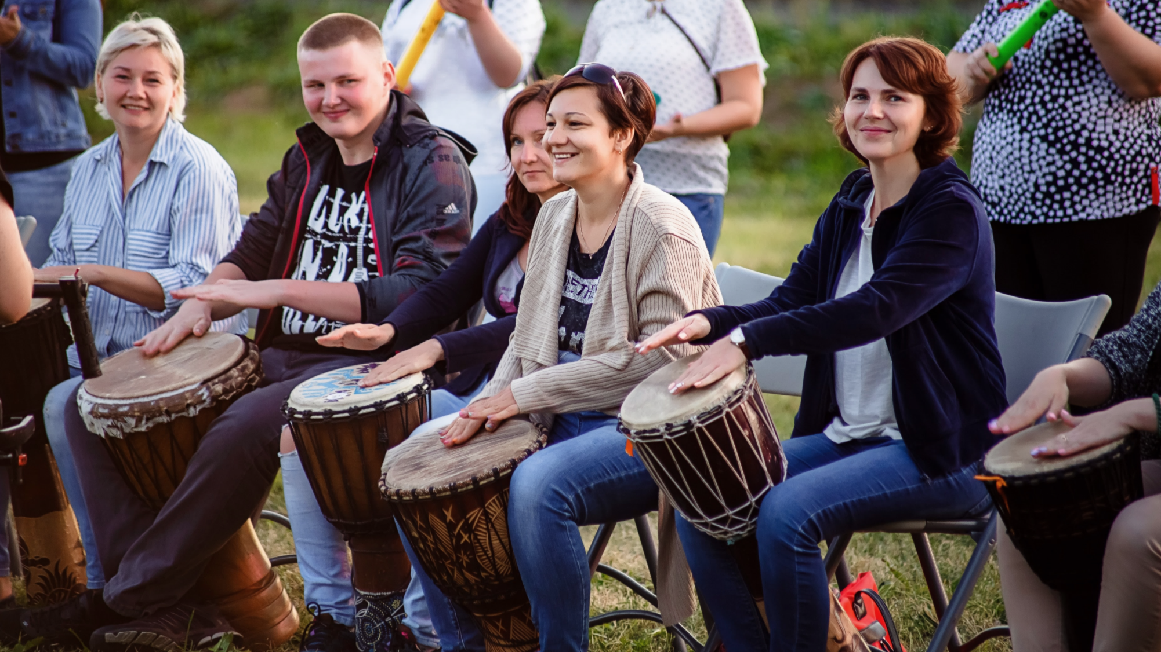
СплоТИМ
БАРАБАННЫЙ ТИМБИЛДИНГ

Slide 3
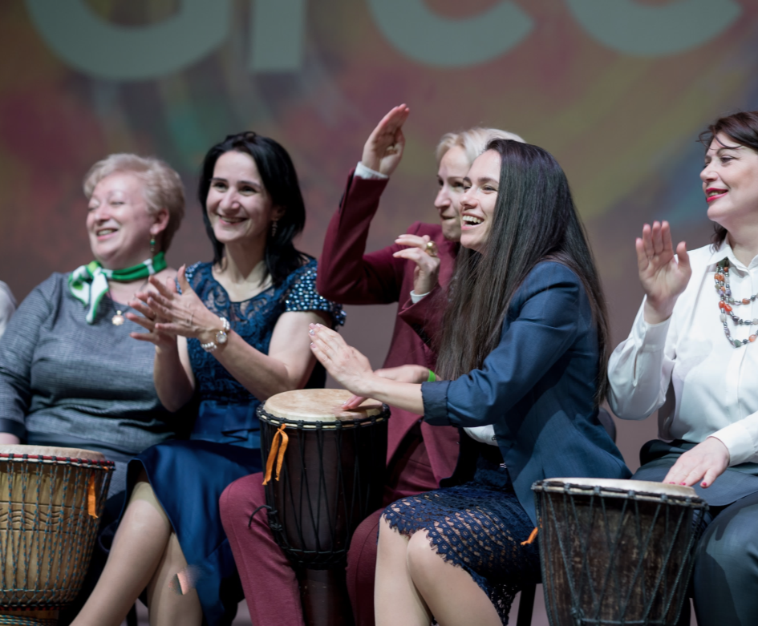
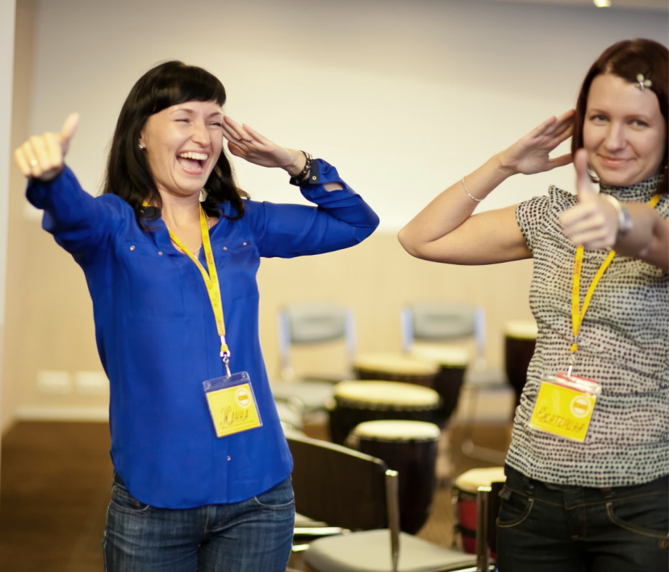
МОЩНАЯ
СПЛОЧАЮЩАЯ
ПРОГРАММА
с музыкальными инструментами
Направленна на качественно иное знакомство участников друг с другом и внутренним ритмом команды

Slide 4
барабанный тимбилдинг / характеристики
формат
мероприятия
решение задач
количество
участников
время
проведения
10-150
1 - 2
TEAM-BUILDING
CТРАТЕГИЧЕСКАЯ СЕССИЯ
МОЩНАЯ РАЗРЯДКА
ЭМОЦИОНАЛЬНОЕ ЕДИНЕНИЕ
ТРАНСЛЯЦИЯ БИЗНЕС-ЗАДАЧ
ЧЕЛОВЕК
ЧАСА
Проводим программы
на разных языках

Slide 5
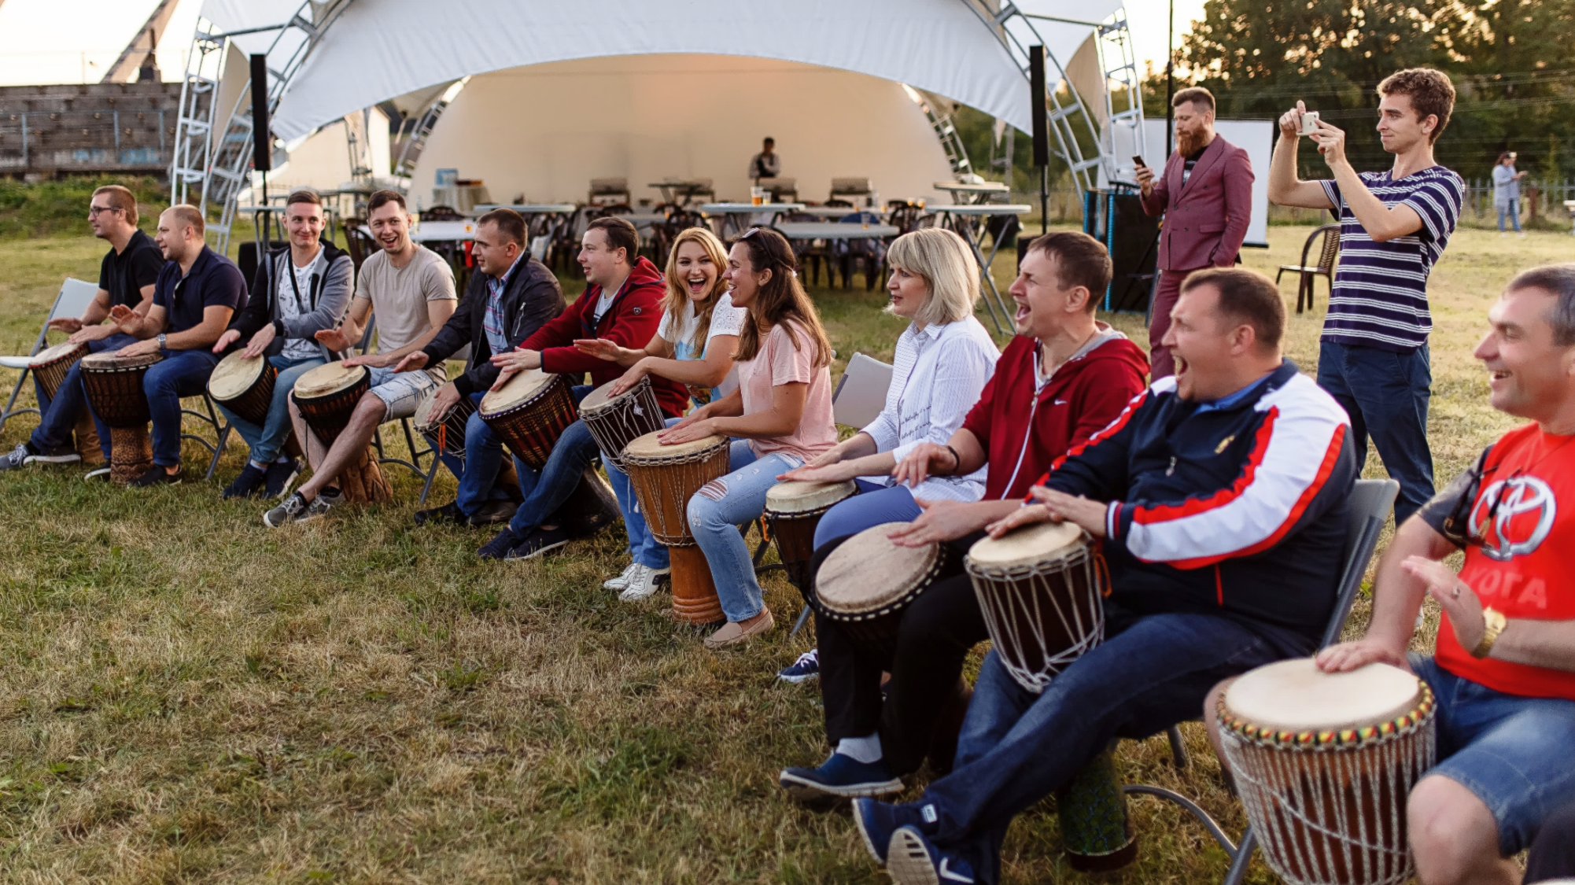
барабанный тимбилдинг / описание
Заряжаем участников позитивным драйвом через ритм и эмоции!

Slide 6
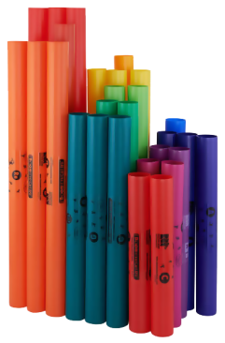
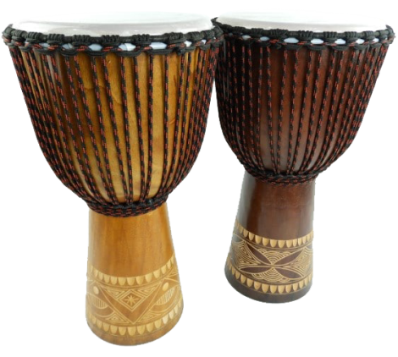
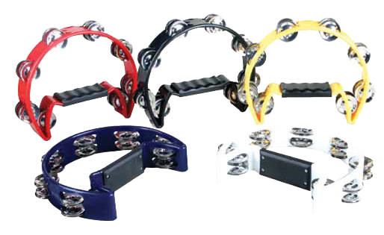
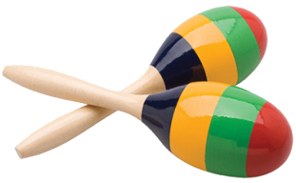
барабанный тимбилдинг / описание
ИСПОЛЬЗУЕМ:
музыкальные трубки
Boomwhackers (бумвокерс)
африканские барабаны
тамбурины
маракасы
МЕНЯЕМ
внутреннее ощущение команды с помощью музыкального погружения

Slide 7
барабанный тимбилдинг / результат
РЕЗУЛЬТАТ
эмоциональное сближение коллектива
психофизио- логическая разрядка
сыгранная команда

Slide 8
барабанный тимбилдинг / структура
Общее время программы 60-120 минут
1
2
3
4
5
1. Подготовка
Сбор и расстановка участников
2. Ритмичная разминка
Физические игры с позитивным настроем
3. Барабанный круг
Знакомство с инструментом и внутренним музыкантом
4. Игра на трубках
Командное исполнение музыкальных композиций с помощью boomwhackers
5. Итоговый концерт
Яркая кульминация тимбилдинга с добавлением тамбуринов и маракасов

Slide 9
FUN
Больше, чем FUN
Музыкальные трубки
Музыкальные трубки
для всех участников
для всех участников
Перкуссия
Перкуссия
тамбурины и маракасы
тамбурины и маракасы
Африканские барабаны
Африканские барабаны
для всех участников
для всех участников
Динамика и эмоции
Сплочение и прокачка команды
60 минут
120 минут
продолжительность программы
продолжительность программы
от 2 500 ₽ / чел.
от 3 000 ₽ / чел.

Slide 10
барабанный тимбилдинг / частый вопрос
Чем отличаются часовая и двухчасовая программы?
У них одна структура блоков, но разное количество игровых механик. Обе программы направлены на командообразование, однако двухчасовой вариант позволяет более глубоко поработать с командой и четче настроить внутренний ритм взаимодействия.

Slide 11
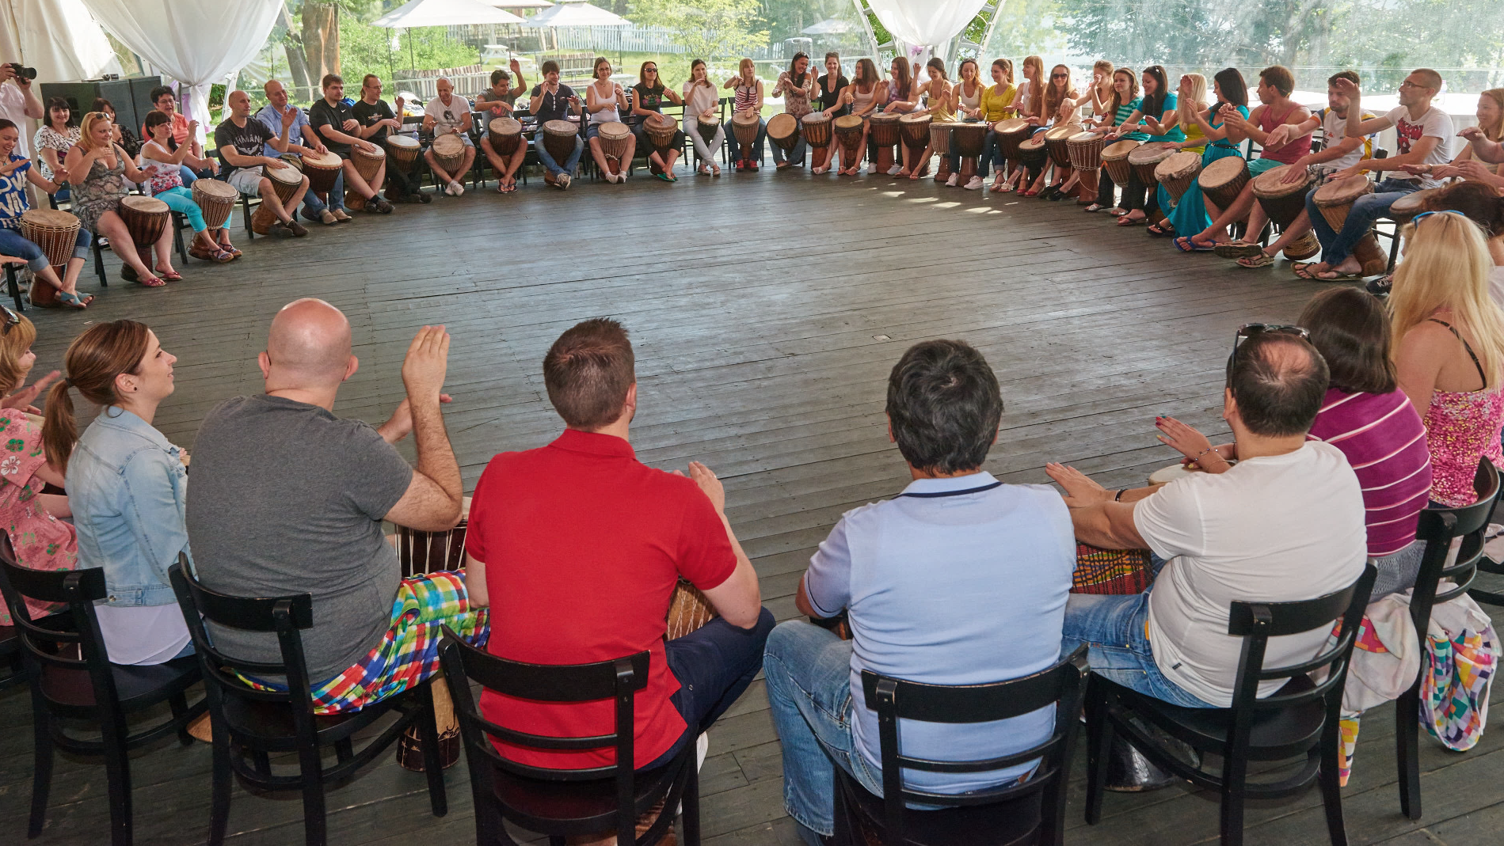
фото с мероприятия
FLORANGE
team-building
трансляция бизнес-задач
70 человек
60 минут

Slide 12
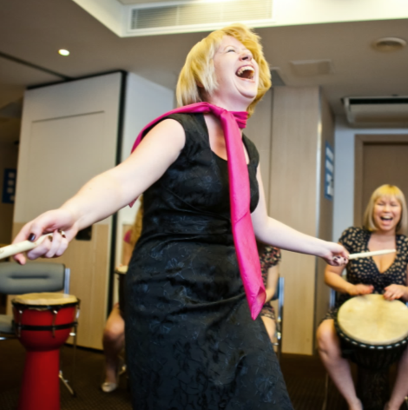
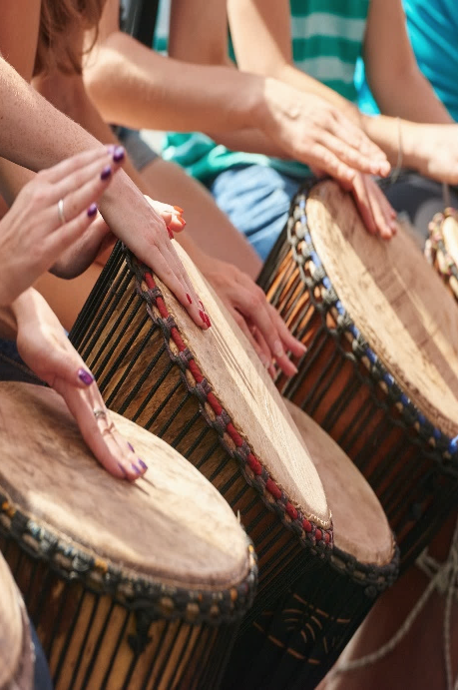
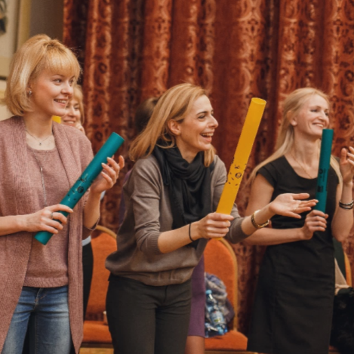
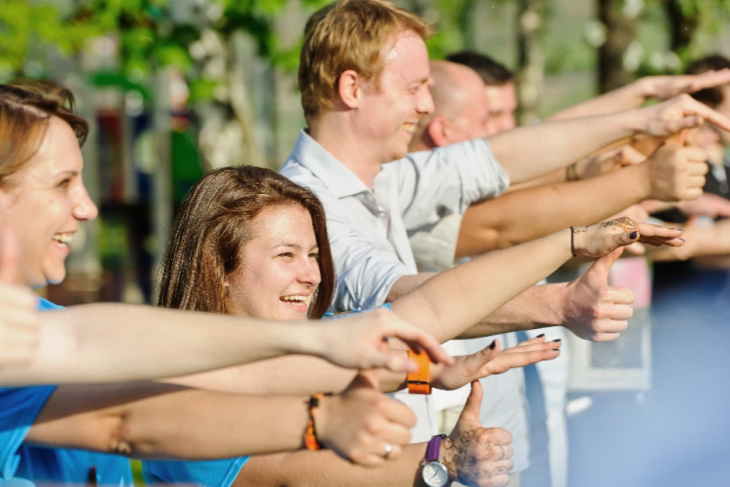
фото с мероприятий
717

Slide 13
барабанный тимбилдинг / райдер
ТЕХНИЧЕСКИЙ РАЙДЕР
Возможность разгрузки реквизита максимально близко к месту проведения программы
Стулья на всех участников (+ 1 для ведущего)
Подключение к звуковой системе (1 канал XLR на пульте + розетки)
Помещение или шатёр для укрытия от дождя (от 2 кв. метров на человека)
БЫТОВОЙ РАЙДЕР
Гримёрка или любое другое пространство для подготовки и сбора реквизита (5 кв.м)
Парковочное место
Питьевая
вода

Slide 14
whatsapp / telegram
+7 (495) 585 37 90
hello@taraboom.ru taraboom.ru

